Slide 1
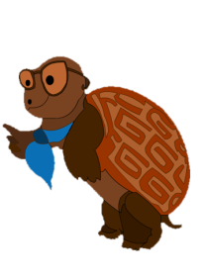
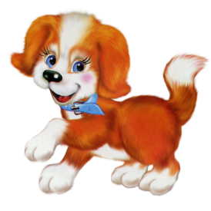
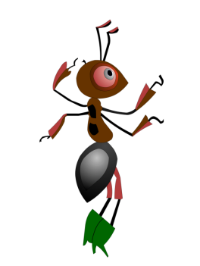
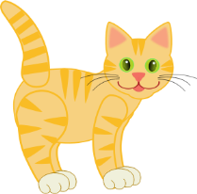
Презентация к уроку окружающего мира, 1 класс УМК «Школа России»
«Почему мы любим кошек
и собак?»
Автор: Гайдук Юлия Андреевна,
учитель начальных классов
МОУ «СОШ 63 С УИП»
г. Саратова

Slide 2
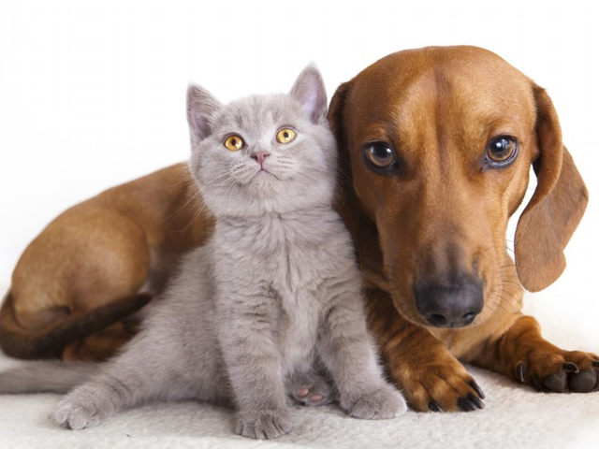
жми на вопрос
Прежде чем завести кошку или собаку, посоветуйся с родителями. Убедись в том,
что все члены семьи не возражают против появления в доме животного.
Ребята, сегодня на уроке мы
будем говорить о любимцах, живущих с нами одной крышей – о кошках и собаках.

Slide 3
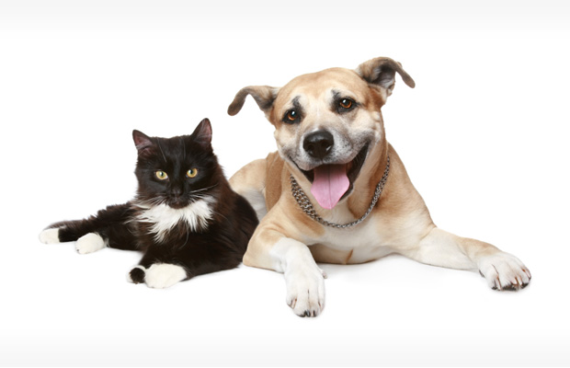
Кошка и собака — живые существа, которые нуждаются в нашей заботе, ухаживать за ними нужно так, чтобы обеспечить им хорошие условия
жизни.

Slide 4
Давайте по картинкам составим правила
ухода за кошкой.

Slide 5
Давайте по картинкам составим правила
ухода за собакой.

Slide 6
Постель должна находиться в сухом, тёплом месте, подальше от сквозняков.
ПРАВИЛА
У животного должна быть собственная постель. Её можно устроить из коробки или картонного ящика с одеялом внутри.
Постель должна находиться в сухом, тёплом месте, подальше от сквозняков.
Для питания животных нужны три миски: для еды, молока и воды.
Кормить кошек и собак нужно свежими продуктами или специальными консервами.
Нельзя разрешать животным таскать еду со стола. Мусорное ведро в доме должно плотно закрываться.
Кошки и собаки любят играть. У ваших любимцев должны быть собственные игрушки.

Slide 7
Постель должна находиться в сухом, тёплом месте, подальше от сквозняков.
ПРАВИЛА
7. Домашних животных учат правилам поведения в доме, дисциплине, приучают к тому, где надо ходить в туалет.
8. Собак специально дрессируют. На прогулку собак выводят в ошейнике и наморднике, надев поводок.
9. Чтобы кошки и собаки были чистыми и здоровыми, их необходимо регулярно вычёсывать щёткой и расчёской.
10. Кошка сама поддерживает себя в чистоте, а собаку надо мыть. Для мытья животных используют специальные шампуни.
11. Животное может заболеть. В таком случае надо обязательно обратиться к ветеринару.

Slide 8
Назовите предметы ухода
за кошкой.

Slide 9
Назовите предметы ухода
за собакой.

Slide 10
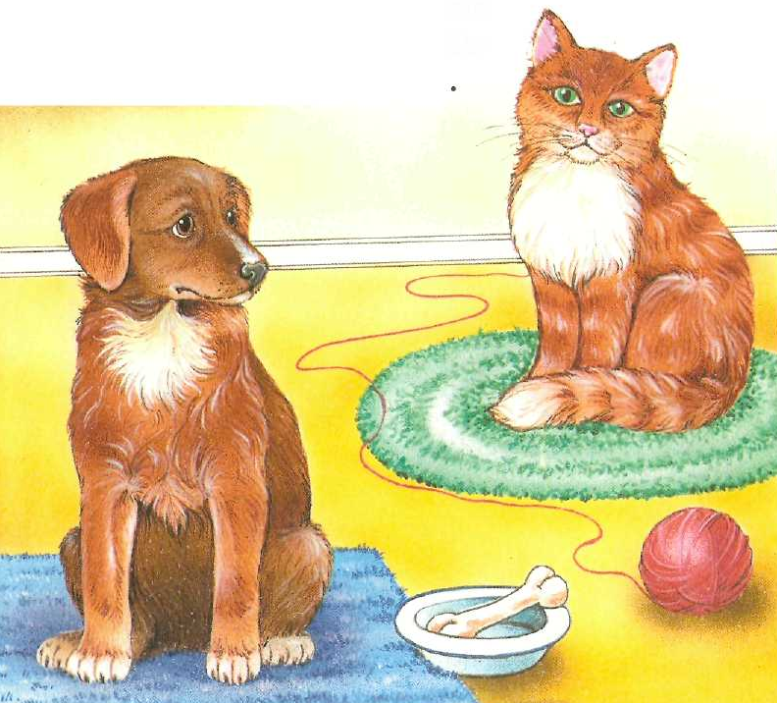
ВЗЯВ В ДОМ ЖИВОТНОЕ, ПОМНИ – ЭТО ЧЛЕН ТВОЕЙ СЕМЬИ И ЕГО НЕЛЬЗЯ
ВЫГНАТЬ НА УЛИЦУ.

Slide 11
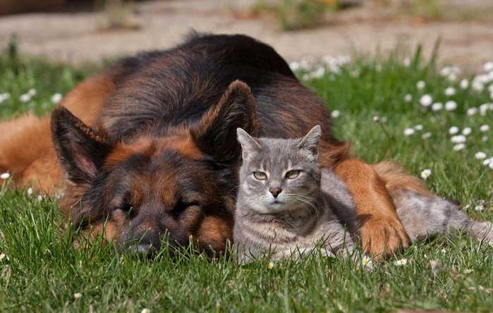
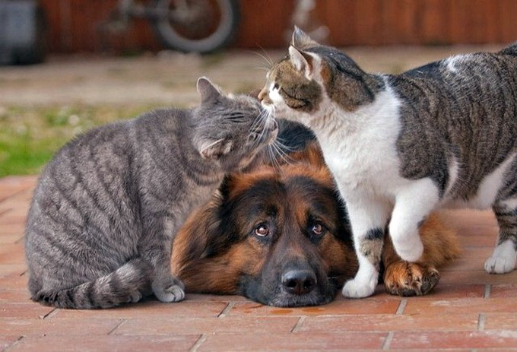
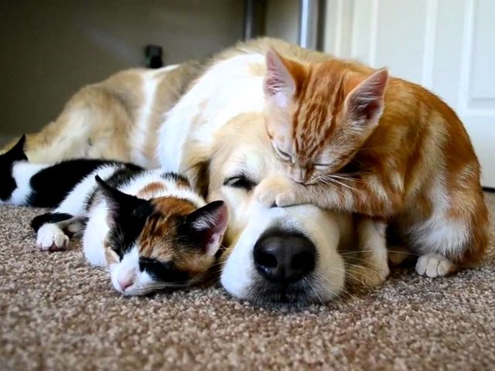
Кошки и собаки- наши домашние любимцы.
С ними всегда интересно. Они могут нас защитить. Да и сами тоже нуждаются в
нашей заботе.

Slide 12
Спасибо, дети,
за урок!

Slide 13
Интернет источники
Учитель Собака Кошка
Кошка и собака кошка и собака
Кошка и собака кошка и собака кошка и собака кошка и собака
Рисунки на 4, 5, 8,9 слайдах сканированы с учебника «Окружающий мир» 1 класс, 2 часть А.А.Плешакова
Отрисовки черепахи и муравья авторские

